Slide 1
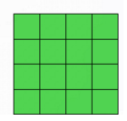
第六单元 长方形和正方形的面积
6.3 面积的计算
WWW.PPT818.COM

Slide 2
课题引入
1．复习旧知.
常用的面积单位有哪些？分别用什么字母表示？
【答案】平方厘米 cm²
平方分米 dm²
平方米 m²
今天这节课我们学习长方形和正方形的面积计算。

Slide 3
教学新知
例1：用若干个1平方厘米的正方形摆出2个长方形，并填写下表。
仔细观察你填的表格，你有什么发现？
摆成的长方形 | 长（cm） | 宽（cm） | 1cm²正方形的个数 | 面积（cm²）
每行摆____个，摆了__行
每行摆____个，摆了__行
【答案】发现：小正方形的总个数相当于长方形的面积数。
小正方形总个数的算式怎么算？
【答案】只要用每行个数×行数=小正方形的总个数。

Slide 4
教学新知
例2：已知长方形的长宽，都是用1平方厘米的小正方形拼成的长方形，
请计算面积。
7厘米
2厘米
【答案】长是7厘米，说明每行可以摆7个1平方厘米的小正方形，宽是2厘米，说明可以摆2行，7×2=14平方厘米。
【结论】长方形面积计算公式：长方形的面积＝长×宽。

Slide 5
教学新知
例3：回顾反思：为什么可以用长和宽相乘求长方形的面积？
【答案】因为小正方形的总个数等于每行个数乘行数，而每行个数相当于长，行数相当于宽，小正方形的总个数与长方形的面积数相等，所以长方形的面积等于长乘宽。
【结论】正方形面积计算公式：正方形的面积=边长×边长。

Slide 6
教学新知
思考：要求长方形的面积，需要知道那些条件？
【结论】用S表示长方形的面积，用a和b分别表示长方形的长和宽，长方形的面积公式可以写成：S= a × b。
例4：正方形可以看作是长和宽相等的特殊的长方形，在正方形中，
“长”和“宽”都叫作什么？所以正方形的面积可以怎样计算？
【答案】正方形中“长”和“宽”都叫做边长。
正方形的面积=边长×边长。
用字母表示：S= a × a

Slide 7
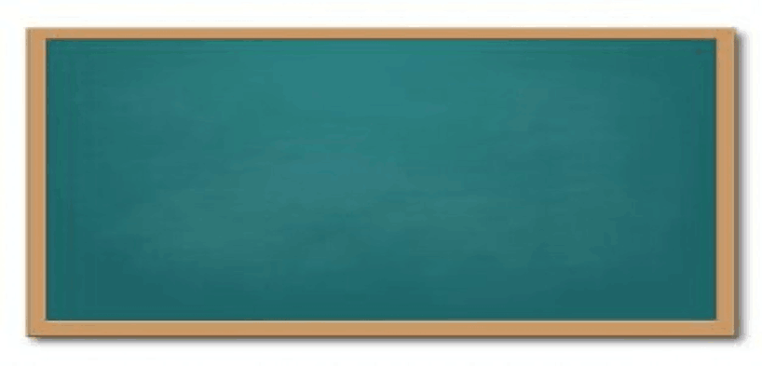
知识要点
面积的计算（1）
小正方形的总个数=每行个数×行数
长方形的面积 = 长 × 宽
长方形的面积=长×宽 正方形的面积=边长×边长
S=a × b S=a × a

Slide 8
知识梳理
知识点1：长方形的面积计算公式S=a × b。
例 1：下面长方形的面积是多少平方厘米？你是怎么样想的？长方形的面积与长和宽有什么关系？怎样求长方形的面积？
7厘米
3厘米
【答案】用面积是1平方厘米的正方形进行测量长是7厘米，正好摆7个1平方厘米的正方形，宽是3厘米，正好摆3个1平方厘米的正方形，一共摆了7×3＝21（个），也就是21平方厘米。长方形的面积＝长×宽。

Slide 9
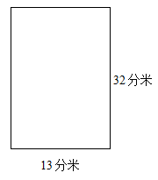
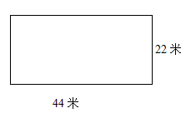
知识梳理
小练习：1.计算下列长方形的面积。
【答案】44×22＝968（平方米）
【答案】13×32＝416（平方分米）

Slide 10
知识梳理
知识点2：正方形的面积计算公式S＝a × a。
例 1：正方形的边长有什么特点？可以怎样求正方形的面积？
【答案】正方形的四条边都相等，它是特殊的长方形（长和宽相等的长方形），在正方形里长和宽统称为边长，因为长方形的面积＝长×宽，所以正方形的面积＝边长×边长。如果用S表示正方形的面积，用a表示正方形的边长，那么正方形的面积计算公式可以写成S＝a × a，可以直接运用公式进行正方形面积的计算。

Slide 11
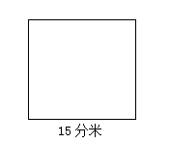
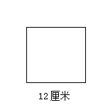
知识梳理
小练习：计算下列正方形的面积。
【答案】15×15＝225（平方分米）
【答案】12×12＝144（平方厘米）

Slide 12
课堂练习
1.一块长方形花布长30分米，宽15分米，这块花布的面积是多少
平方分米？
【答案】30×15＝450（平方分米）
答：这块花布的面积是450平方分米。
2. 有一张方桌的桌面边长为8分米，给这张方桌配一块与桌面同样
大小的玻璃，这块玻璃的面积是多少平方分米？
【答案】8×8＝64（平方分米）
答：这块玻璃的面积是64平方分米。

Slide 13
课堂练习
3.一个长方形，长15厘米，比宽长5厘米，这个长方形的面积是多少平方厘米？
【答案】宽：15－5＝10（厘米） 15×10＝150（平方厘米）
答：这个长方形的面积是150平方厘米。
4. 一个长方形，宽13分米，长是宽的3倍，这个长方形的面积是多少平方厘米？
【答案】长：13×3＝39 面积：39×13＝507（平方厘米）
答：这个长方形的面积是507平方厘米。

Slide 14
课堂练习
5.学校小足球场长50米,宽30米。这个足球场的面积是多少平方米？
【答案】50×30=1500（平方米）
答：这个足球场的面积是1500平方米。
6.做一个边长是60厘米的正方形棋盘，需要多少平方厘米的纸？合多少平方分米？
【答案】60×60=3600（平方厘米） 3600平方厘米=36平方分米
答：需要3600平方厘米的纸，合36平方分米。

Slide 15
课后习题
1.一只信封，它的长是25厘米，宽是12厘米，做这样的一个信封，至少需要多少平方厘米的牛皮纸？(接头处忽略不计)
【答案】25×12＝300（平方厘米）300×2=600（平方厘米）
答：至少需要600平方厘米的牛皮纸。
【解析】信封是有两个面，要算两个面的面积。

Slide 16
课后习题
2.一块广告牌长6米，宽2米，如果每平方米用油漆2千克，这块广告牌一共要用多少千克油漆？
【答案】6×2＝12（平方米） 12×2＝24（千克）
答：一共需要24千克的油漆。
【解析】先算广告牌的面积，再算要用多少油漆。

Slide 17
课后习题
3.有一个正方形苗圃，一面靠墙，其他三面围竹篱笆。竹篱笆长18米，苗圃的面积是多少平方米？
【答案】18÷3＝6（米） 6×6＝36（平方米）
答：苗圃的面积是36平方米。

Slide 18
课后习题
4.一个长方形的周长是12厘米，长是4厘米，宽是多少厘米？面积是多少平方厘米？
【答案】宽：4×2=8（厘米） 12-8=4（厘米）
4÷2=2（厘米） 面积：4×2=8（平方厘米）
答：宽是2厘米，面积是8平方厘米。
5.一个正方形花圃的周长是80米，它的面积是多少平方米？
【答案】80÷4=20（米） 20×20=400（平方米）
答：它的面积是400平方米。

Slide 19
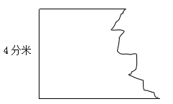
课后习题
6．发散思维。
前两天，老师办公桌上的一块长方形玻璃不小心打破了，现在想重新配一块，可我不记得玻璃的长和宽各是多少了，只记得玻璃的面积是24平方分米，你们能帮助老师算算玻璃的长有可能是多少吗？ (如图：破碎玻璃，宽是完整的)师：老师希望配的玻璃和原来的形状大小都相同，该怎么办呢？
【答案】长：24÷4=6（分米）
【解析】这块玻璃虽然碎了，但是它的宽没有破损，所以只要量出它的宽是多少，再用面积除以宽就能算出长是多少就可以配了。

